Slide 1
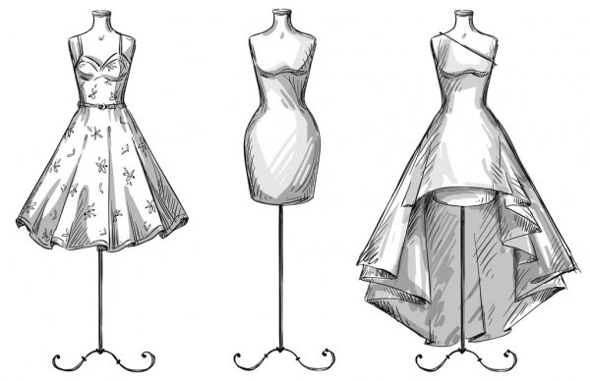
BAC PROFESSIONNEL
METIERS DE LA MODE
VETEMENTS

Slide 2
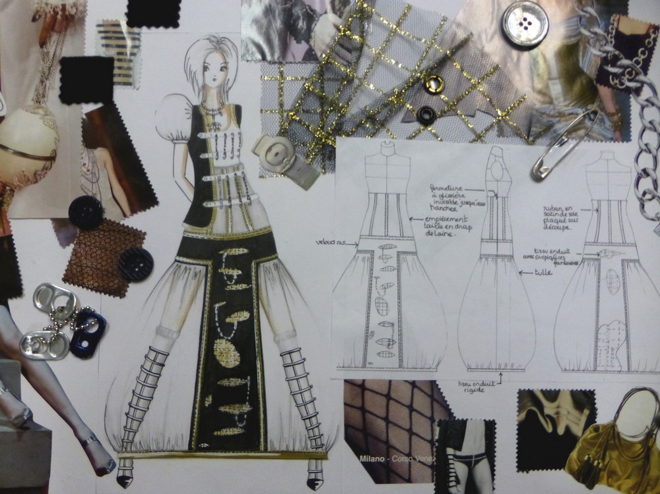
MISSIONS
Le titulaire du diplôme est un professionnel capable de modifier un patronnage, de couper et fabriquer un vêtement, d’organiser son poste de travail et d’élaborer les documents techniques correspondants

Slide 3
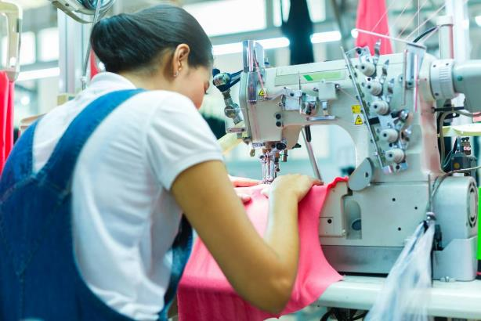
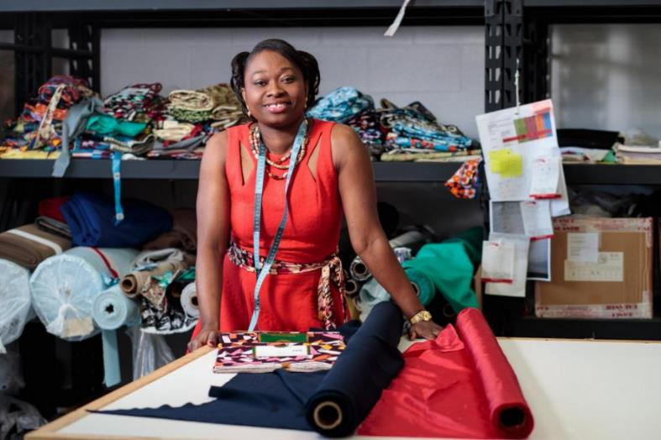
FORMATION EN 3 ANS
-15 places
QUALITÉS REQUISES:
Dextérité Autonomie
Rigueur, soin Organisation
Bon esprit d’équipe Ponctualité
Bon esprit d’analyse Ecoute et patience Gout de la communication Présentation soignée

Slide 4
L’enseignement professionnel a pour objectif l’apprentissage de toutes les étapes de fabrication d’un vêtement

Slide 5
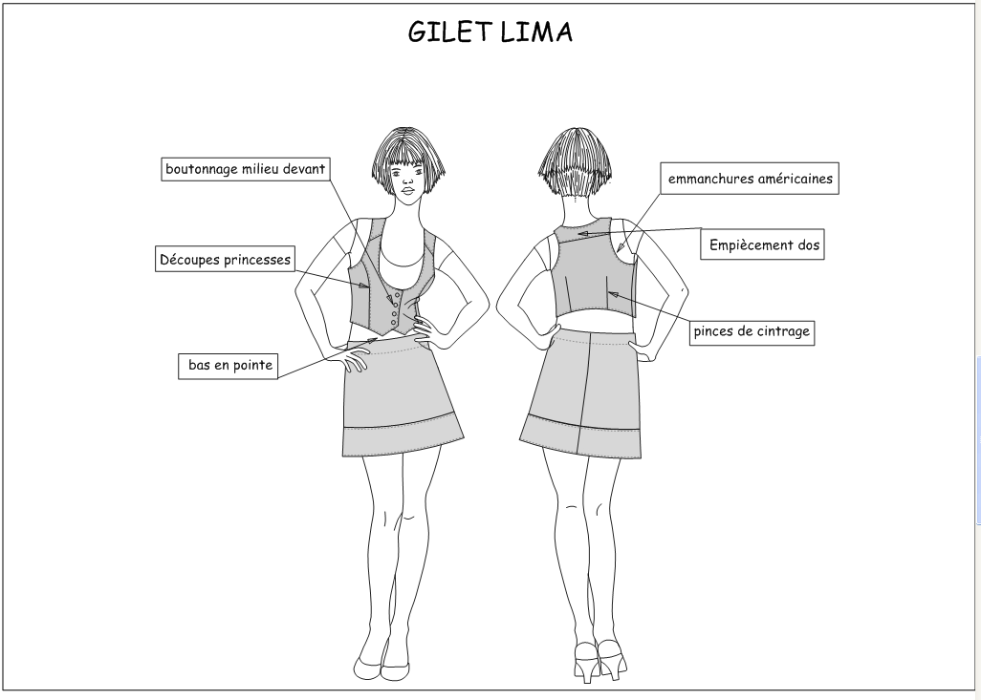
L’Analyse des modèles
C’est identifier les éléments, les formes, les matières…

Slide 6
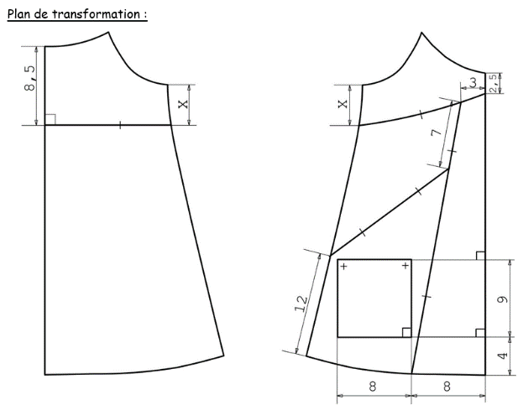
La Conception
C’est la transformation de la base afin d’obtenir un patronnage complet

Slide 7
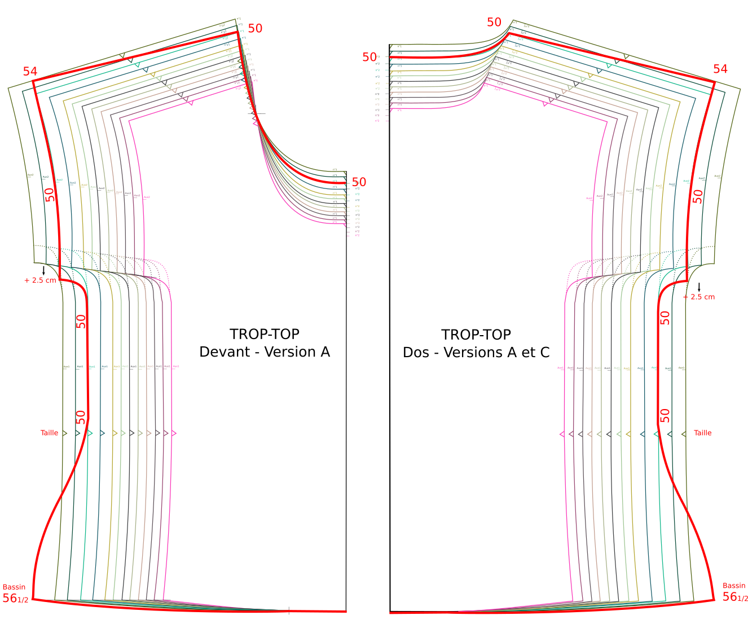
La gradation:
C’est agrandir ou diminuer une base pour obtenir les
différentes tailles

Slide 8
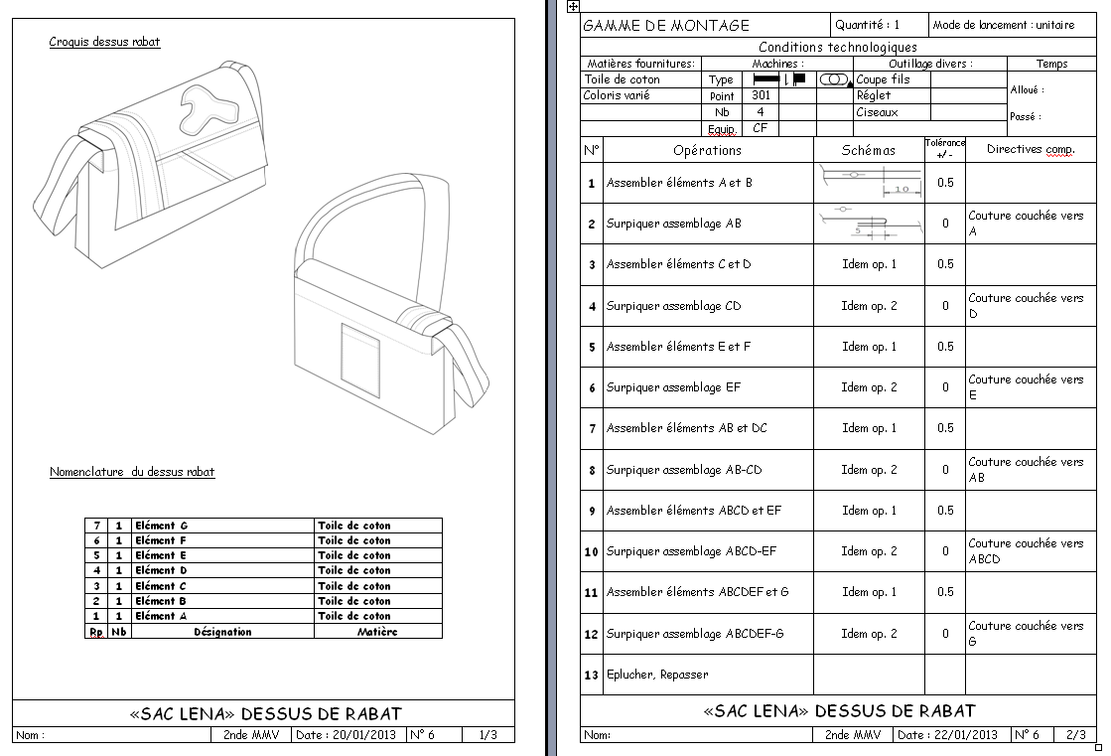
LE Dossier technique
Consiste à élaborer des documents techniques,
les mettre à jour

Slide 9
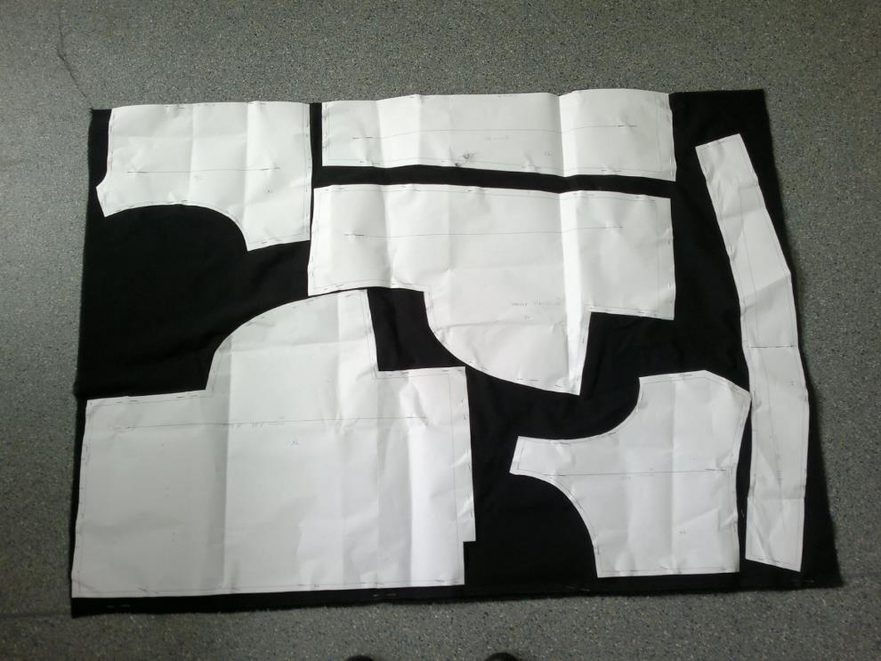
LA Coupe
Le but est de réaliser le placement et la coupe des produits en respectant des règles strictes

Slide 10
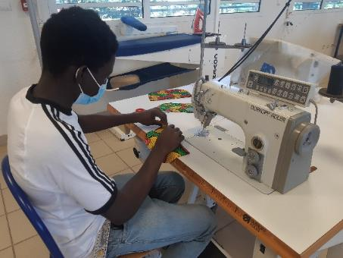
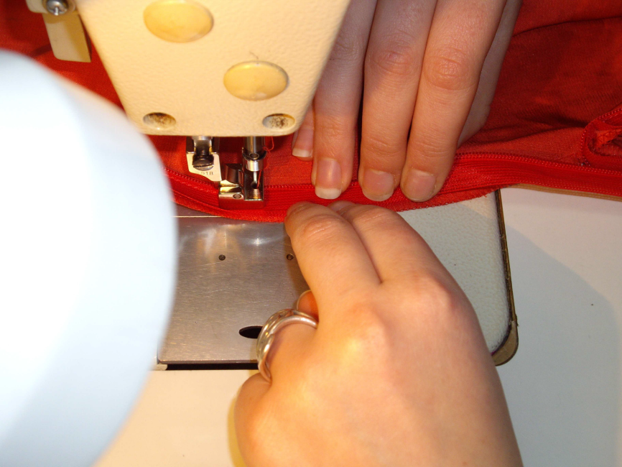
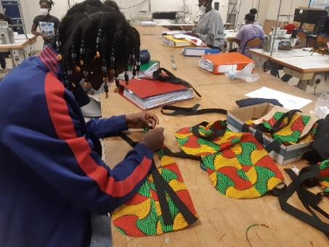
Montage et finition de produits
C’est fabriquer un produit à l’unité et ou en série à l’aide des documents fournis, poser des boutons, repasser, plier, étiqueter…

Slide 11
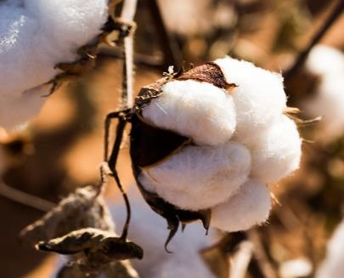
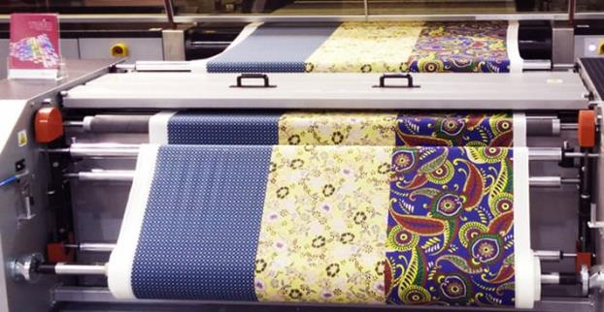
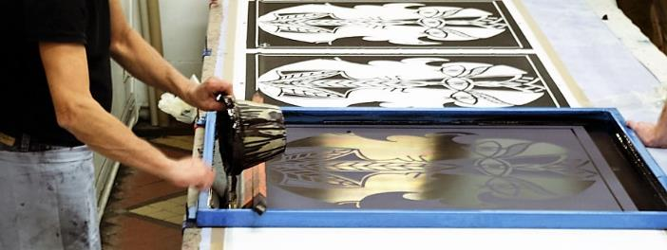
L’Etude des matières premières
L’élève doit connaitre les matériaux, leur entretien, les techniques de teinture, d’impression…

Slide 12
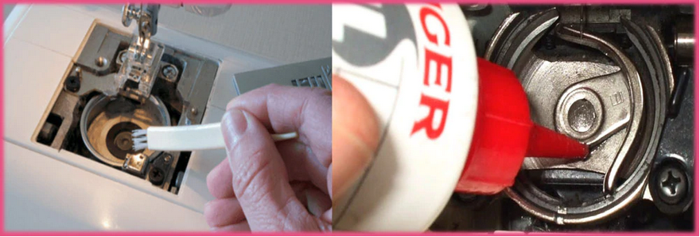
L’Etude des matériels :
Savoir faire un entretien de base des matériels comme la piqueuse plate est indispensable

Slide 13
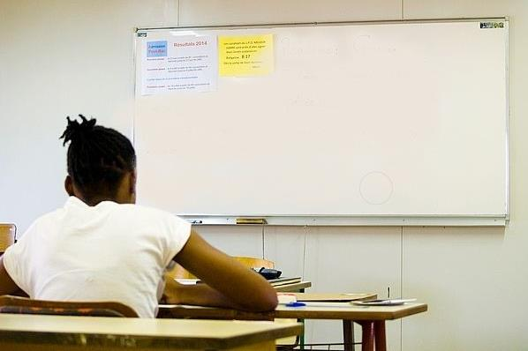
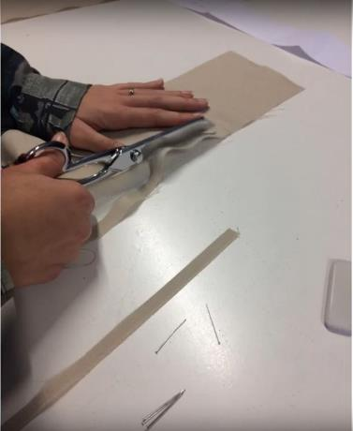
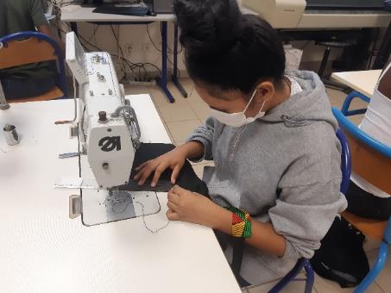
FORMATION AU LYCEE
Enseignement professionnel
Economie gestion
Arts appliqués
Aide personnalisée
Math Sciences
Français Histoire-Géo EMC
PSE
EPS
Anglais
Co-intervention
Chef d’œuvre en classe de première et terminale

Slide 14
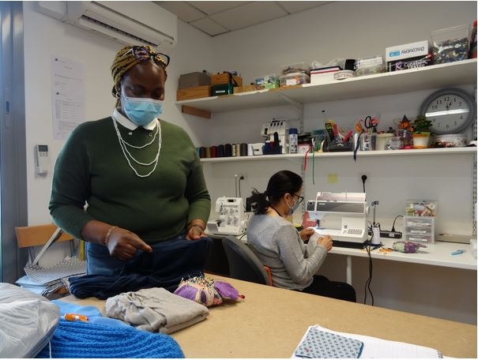
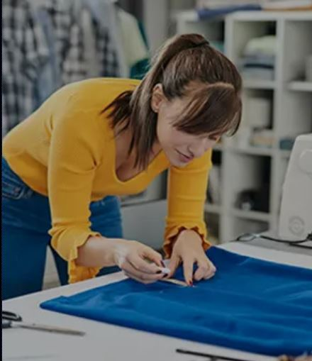
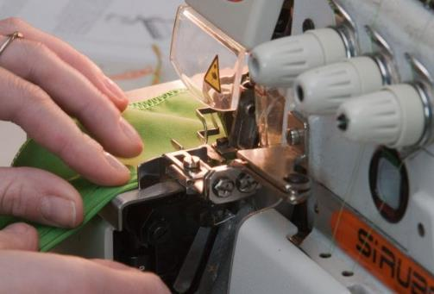
PERIODE DE FORMATION EN ENTREPRISE
18 SEMAINES réparties sur les trois années
+ 4 semaines de projet comptant pour l’examen

Slide 15
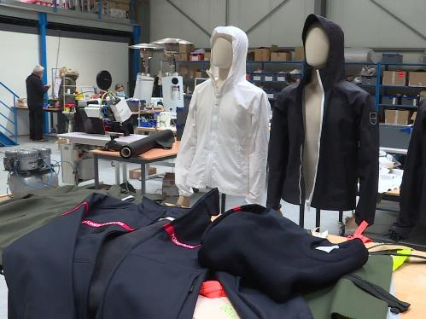
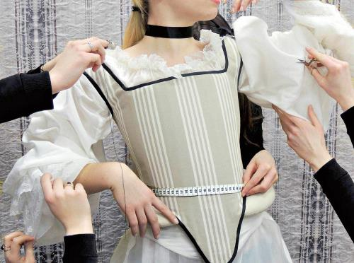
POURSUITES D’ÉTUDES
Brevets de Technicien Supérieur
Diplômes de Technicien des Métiers du Spectacle
Formations Complémentaires d’Initiative Locale
Mentions Complémentaires

